Slide 1







PROGRAMME D’ACCOMPAGNEMENT
DE STARTUPS
Un programme de la
Partenaires financiers
Partenaire de compétences
Partenaire institutionnel

Slide 2
NOTRE MISSION
À PROPOS DU KLUSTER CFCIM
Accompagner des startups en phase d’amorçage à travers un programme de longue durée, gratuit, multisectoriel, sur tout le royaume, capitalisant sur la force du réseau de la CFCIM pour permettre aux entrepreneurs innovants d’accéder au marché et au financement.
NOTRE VISION
Lancé en 2017 par la CFCIM, labellisé par la CCG en 2019, le Kluster CFCIM s’inscrit dans la continuité de la démarche RSE déployée par la CFCIM depuis 2015 et notamment de son engagement en faveur de la communauté et de la croissance économique des entreprises. Ce programme d’appui aux startups a pour vocation d’accompagner de jeunes entrepreneurs innovants dans leur accès au marché et au financement et dans leur développement de compétences de chefs d’entreprises ambitieux.
Contribuer à booster l’écosystème des startups et de l’entrepreneuriat au Maroc.
NOS VALEURS
Esprit d’entreprendre, Esprit d’équipe, Ethique, Orientation service, Bienveillance, Performance.

Slide 3




CRITÈRES D’ÉLIGIBILITÉ
Le projet est en phase d’amorçage, l’équipe dispose au moins d’un premier prototype fonctionnel
Le projet témoigne d’un caractère innovant évident (marché nouveau, produit, process, business model, etc)
La qualité du dossier sera prise en compte dans la phase de présélection
Sans critère sectoriel
Sans critère de nationalité

Slide 4





OFFRE D’ACCOMPAGNEMENT DU KLUSTER CFCIM
Coût ? Programme gratuit. - Durée ? 18 mois d’accompagnement.
COMPÉTENCES
SOUTIEN ADMINISTRATIF ET FINANCIER
Mobilisation de Mentors et d’Experts
Cycle de formation pour monter en compétences entrepreneuriales
Club des Business Angels de la CFCIM
Subvention INNOV IDEA de la CCG, jusqu’à 200 k MAD, sous conditions
Services d’appui à la création d’entreprise de la CFCIM
ESPACES DE COWORKING
NETWORKING, OPPORTUNITÉS D’ AFFAIRES
Bureaux équipés au siège de la CFCIM (av. Mers Sultan, Casablanca) : accueil quotidien, accès wifi, lignes téléphoniques, imprimante, salle de réunion …
Adhésion gratuite de deux ans à la CFCIM
Accès aux événements de la CFCIM
Mise en avant Médias : La Vie Eco, Conjoncture, Réseaux sociaux, …
Mises en relation avec des entreprises adhérentes à la CFCIM

Slide 5

Partenaires financiers
NOS PARTENAIRES
Partenaire de compétences
Partenaire institutionnel

Slide 6















LA COMMUNAUTÉ DE STARTUPS*
(*)20 startups bénéficiant actuellement du programme d’accompagnement de 18 mois
Marque d’artisanat marocain éco-socio-responsable
Marketplace dédiée aux professionnels du mariage marocain
Plateforme de services immobiliers en ligne (ex: prix de l’immobilier à Casablanca)
Média sportif et indépendant pour accompagner la transformation de l’industrie sportive dans le royaume
Réseau social de promotion de l’employabilité et de la formation.
Maroquinerie en cuir de poisson haut de gamme
Enseignes publicitaires en Lighting Flex - Lumière imprimée
Digitaliser la data des tickets de caisse pour du marketing ciblé
Spécialiste des infrastructures en réseau
Consignes de livraison automatiques et intelligentes
Ateliers et maquettes made in Morocco pour sensibiliser les jeunes aux STEM
Application mobile de divertissement qui formalise des études marketing sous forme de quizz ludiques
Interopérabilité & gestion des échanges de données agricoles du champs à l’assiette
Fours solaires innovants brevetés, made in Morocco,
pour une cuisson saine et respectueuse de l’environnement
Plateforme de gestion RH et réseau social interne entreprise

Slide 7





LA COMMUNAUTÉ DE STARTUPS*
(*)Les 5 startups lauréates de notre dernier Appel à projets et sélectionnées par notre Jury en juillet 2021
Application e-logisitique pour faciliter la réservation de transporteurs (tous types de véhicules)
Systèmes innovants d’irrigation pour l’agriculture rurale et urbaine
TADWIR
Elevage d’insectes pour la production de biofertilisants et d’alimentation animale
Robots intelligents automatiques pour le nettoyage des panneaux solaires
Collecte in situ des déchets et recyclage en alimentation animale, objets de décoration et éco-matériaux

Slide 8

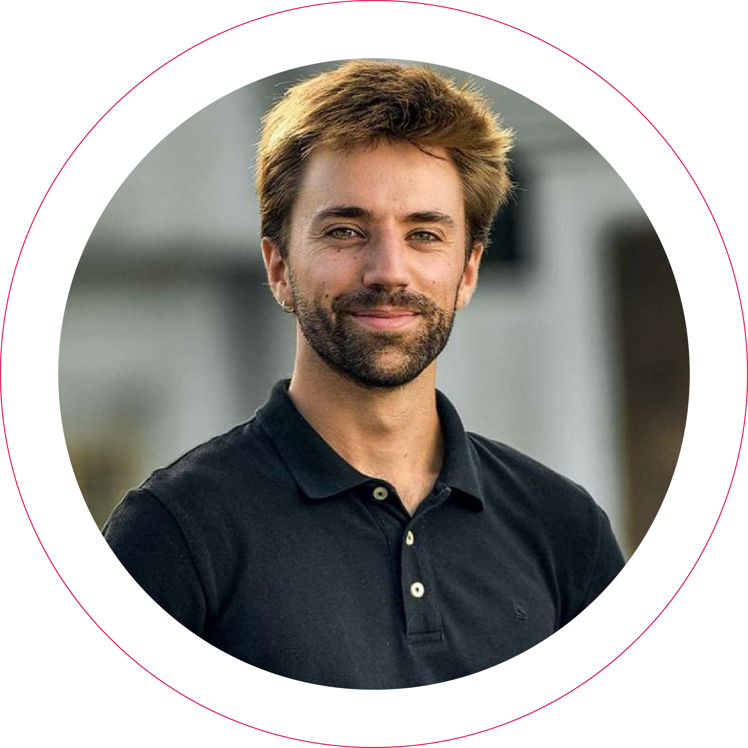
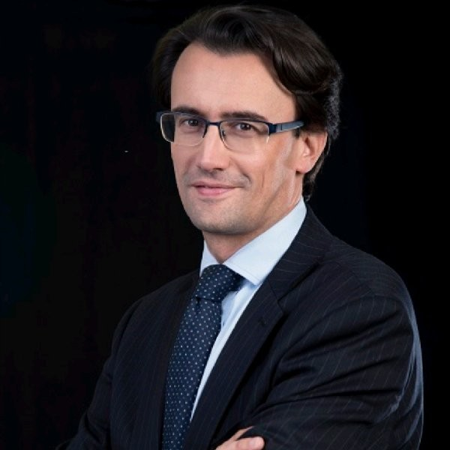
VOTRE CONTACT
François MARCHAL
Président du Kluster CFCIM
Clément FAUGERAS
Chargé de Missions – Kluster CFCIM
Tél. : +212 (0) 7 66 33 24 18
E-mail : cfaugeras@cfcim.org
Adresse : 15 avenue Mers Sultan
20130 Casablanca - Maroc

